Slide 1

Navn på forelesningen
Navn på kurset
Foreleser X & Foreleser Y

Slide 2
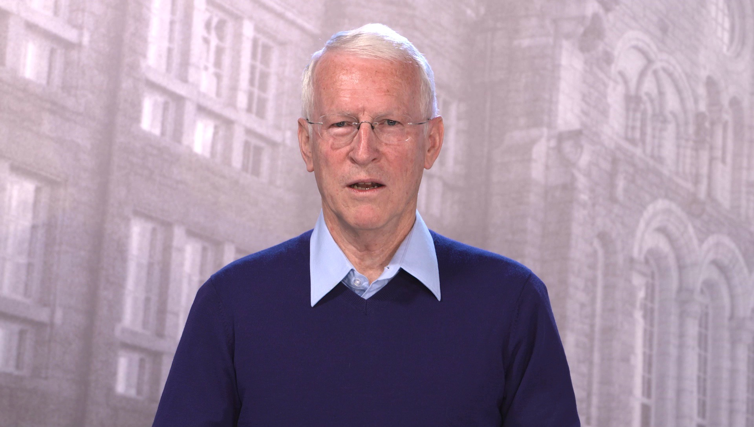
Eksempelbilde => Velkommen (Nærbilde)
Se direkte i kamera og si hei eller velkommen.
Faglig innledning, (I denne videoen skal vi se på...)

Slide 3
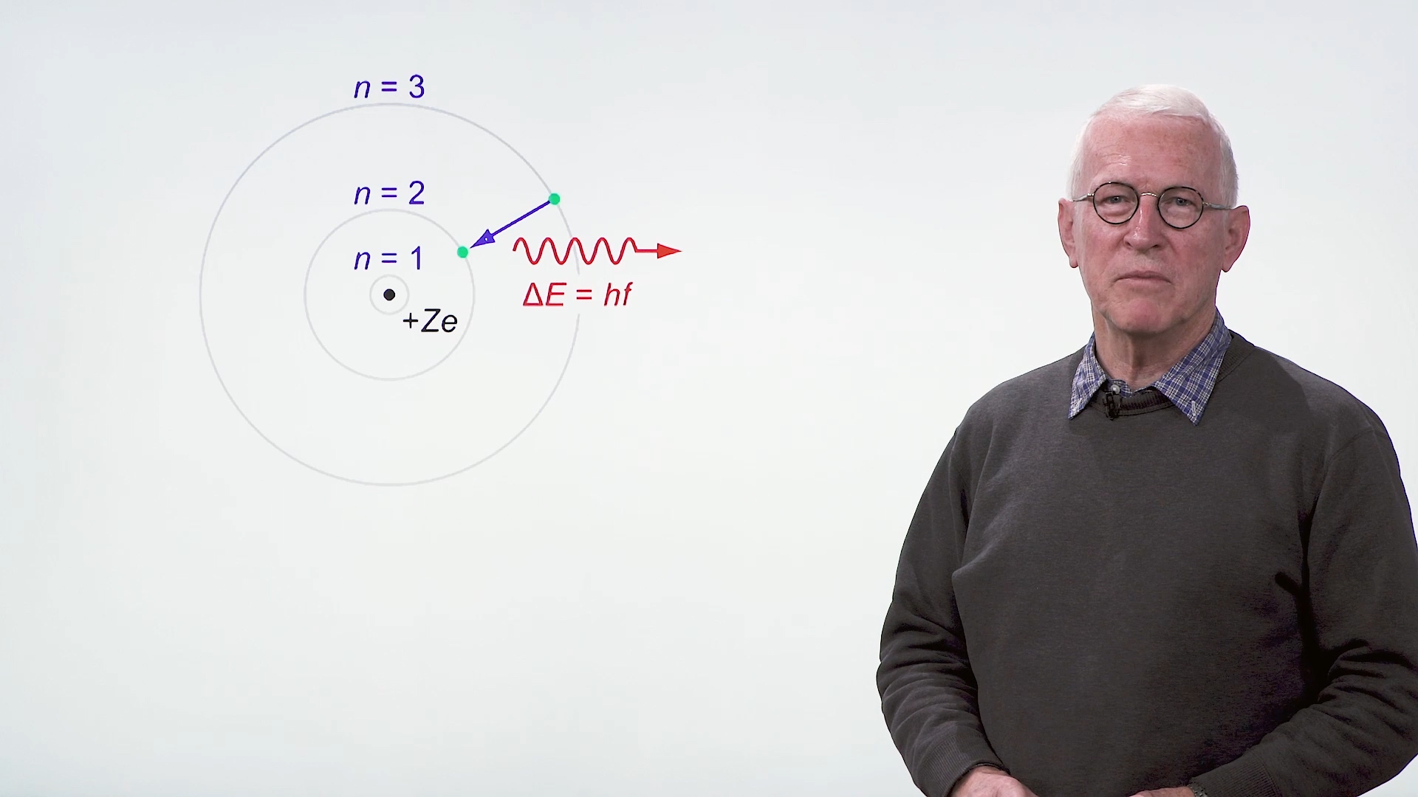
Eksempel – foreleser foran slides
Salutation and Goodbye
Split Shot with professor + content
Look straight into the camera
Use this shot when you address the audience directly. For example when you salute, or when you say goodbye.
You have to know your text by heart.
Use it also to encourage, or for transitions, to conclude an explanation.

Slide 4
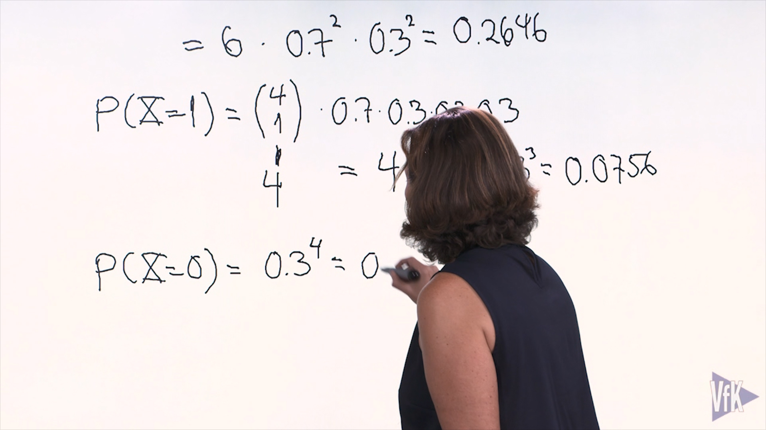
Ulike typer content => Annotering på skjerm
Her kan det komme noen punkter om det å annotere på skjerm

Slide 5
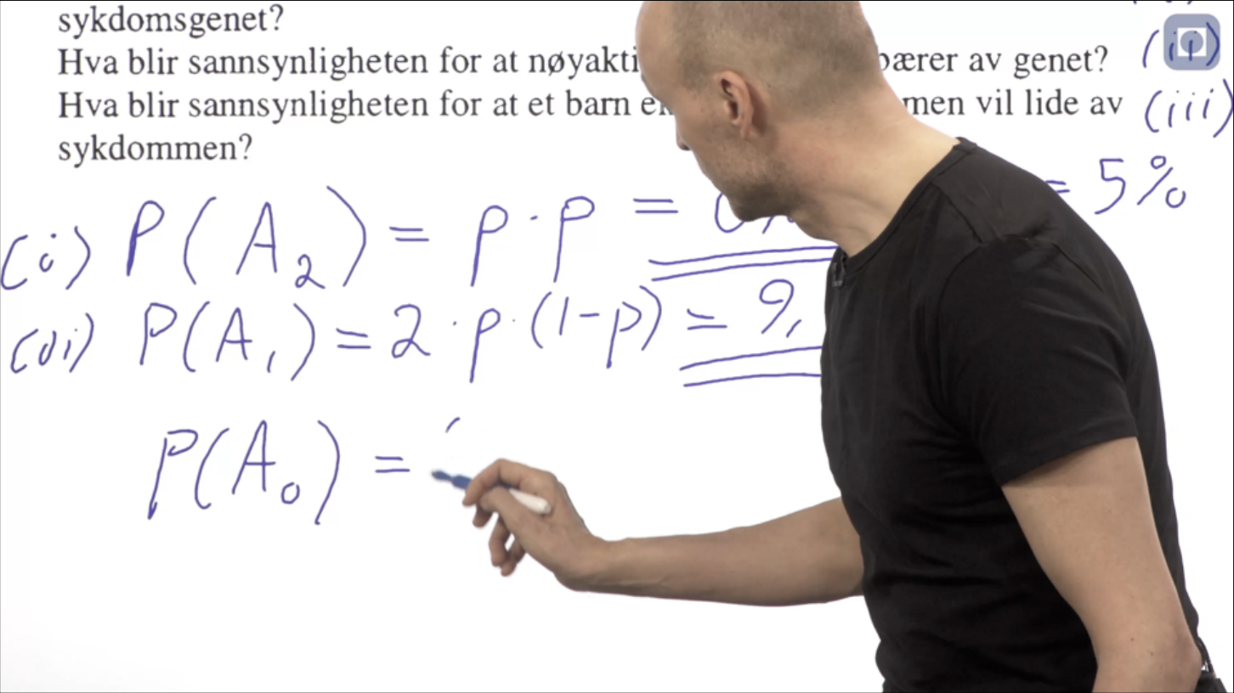
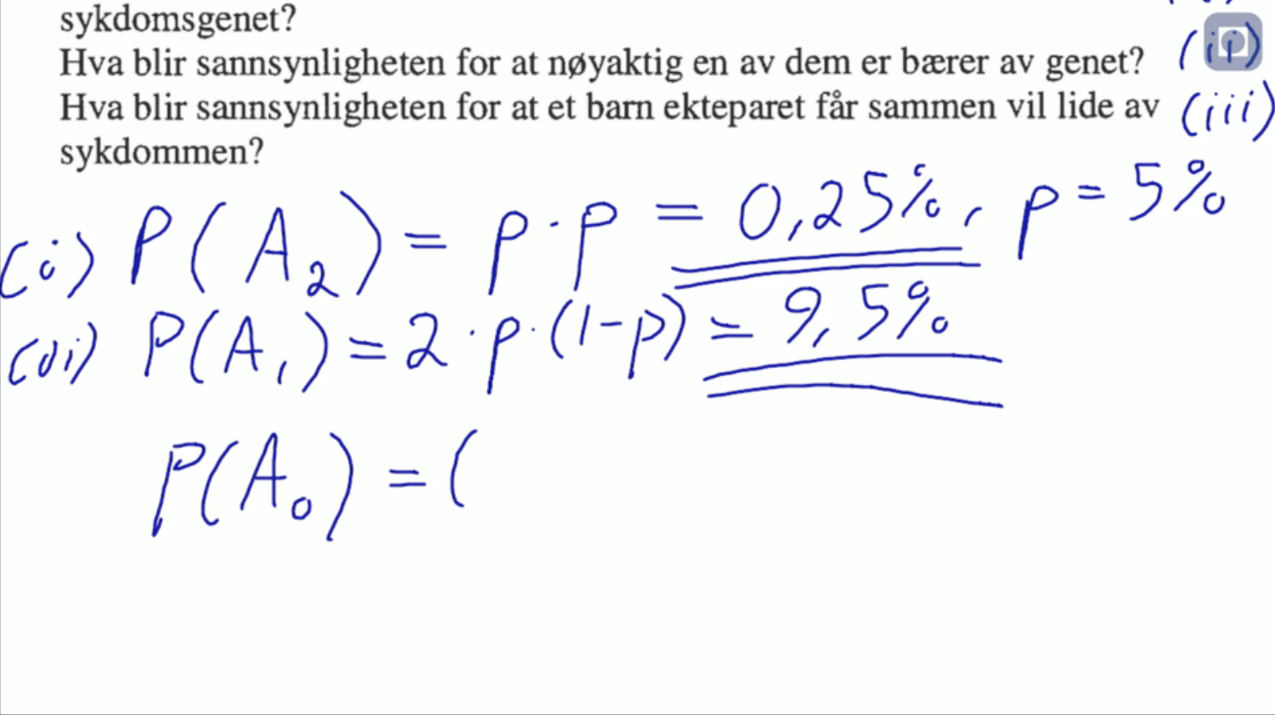
Content => Annotering på skjerm, full

Slide 6
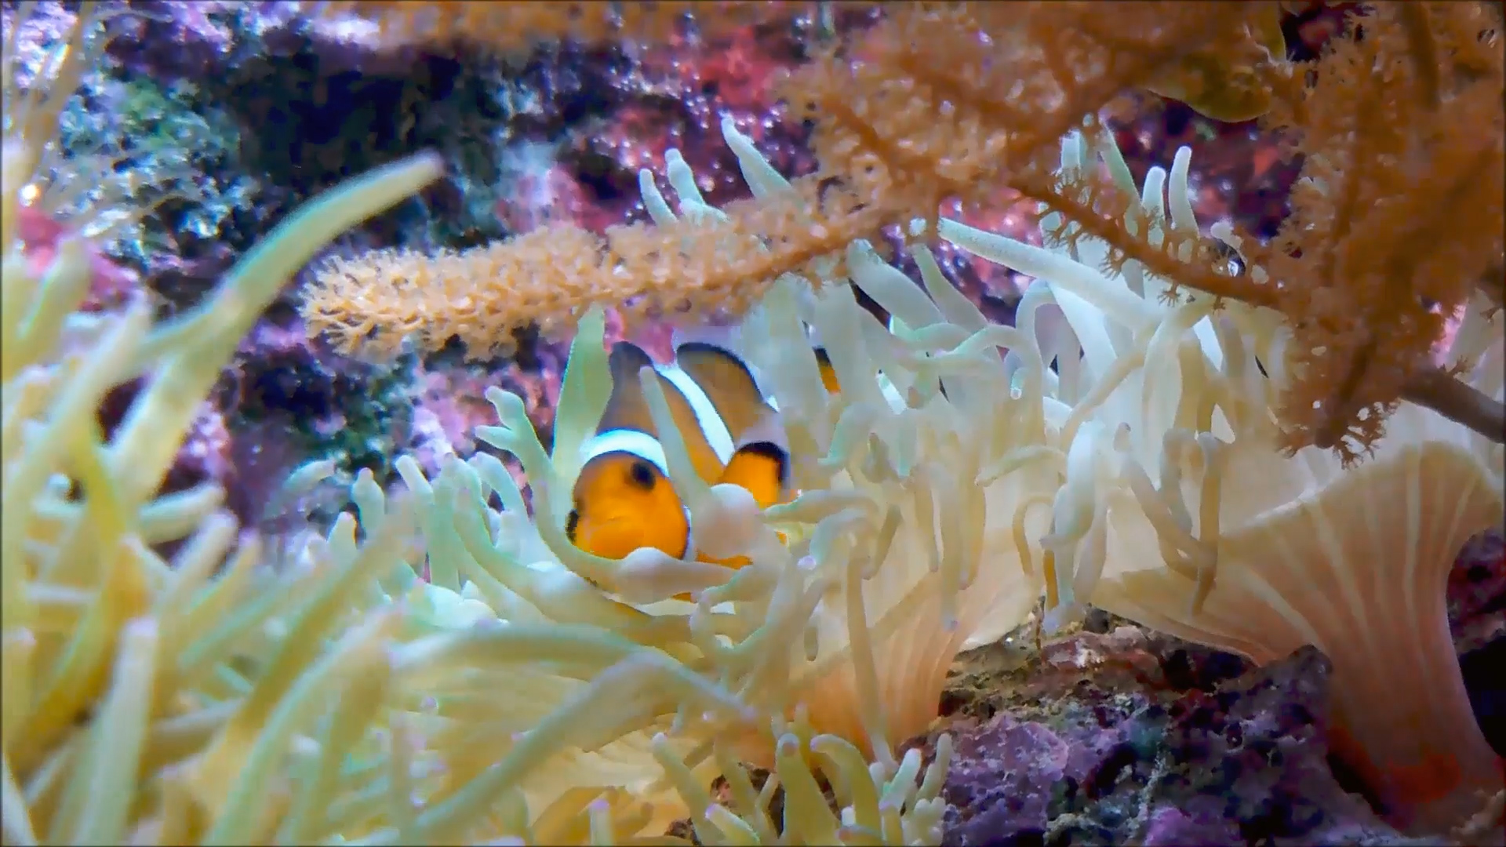
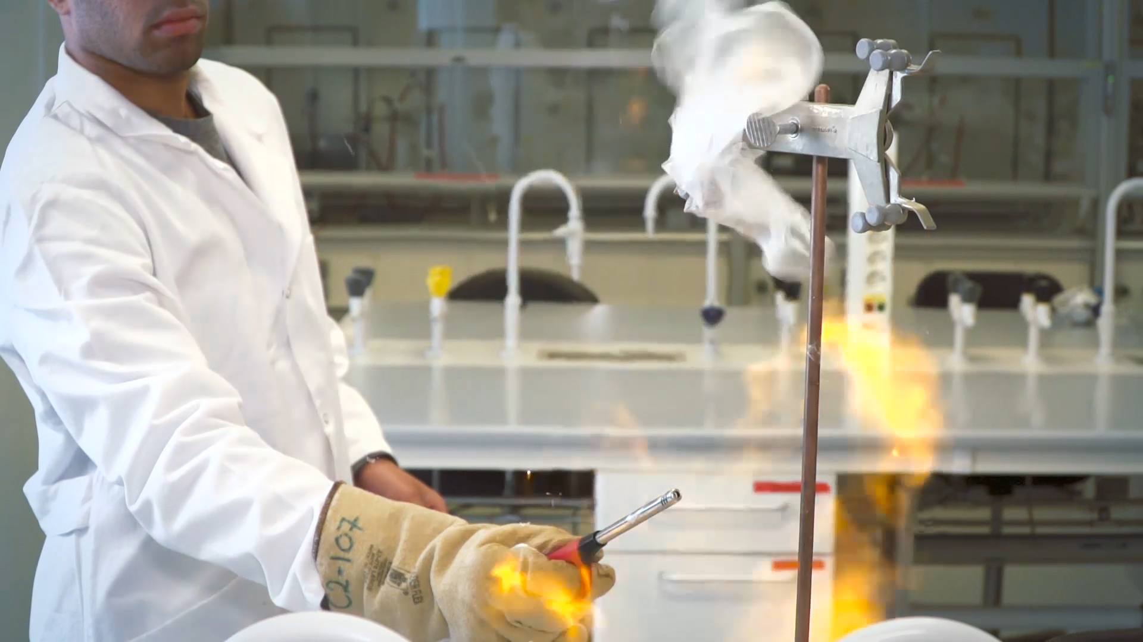
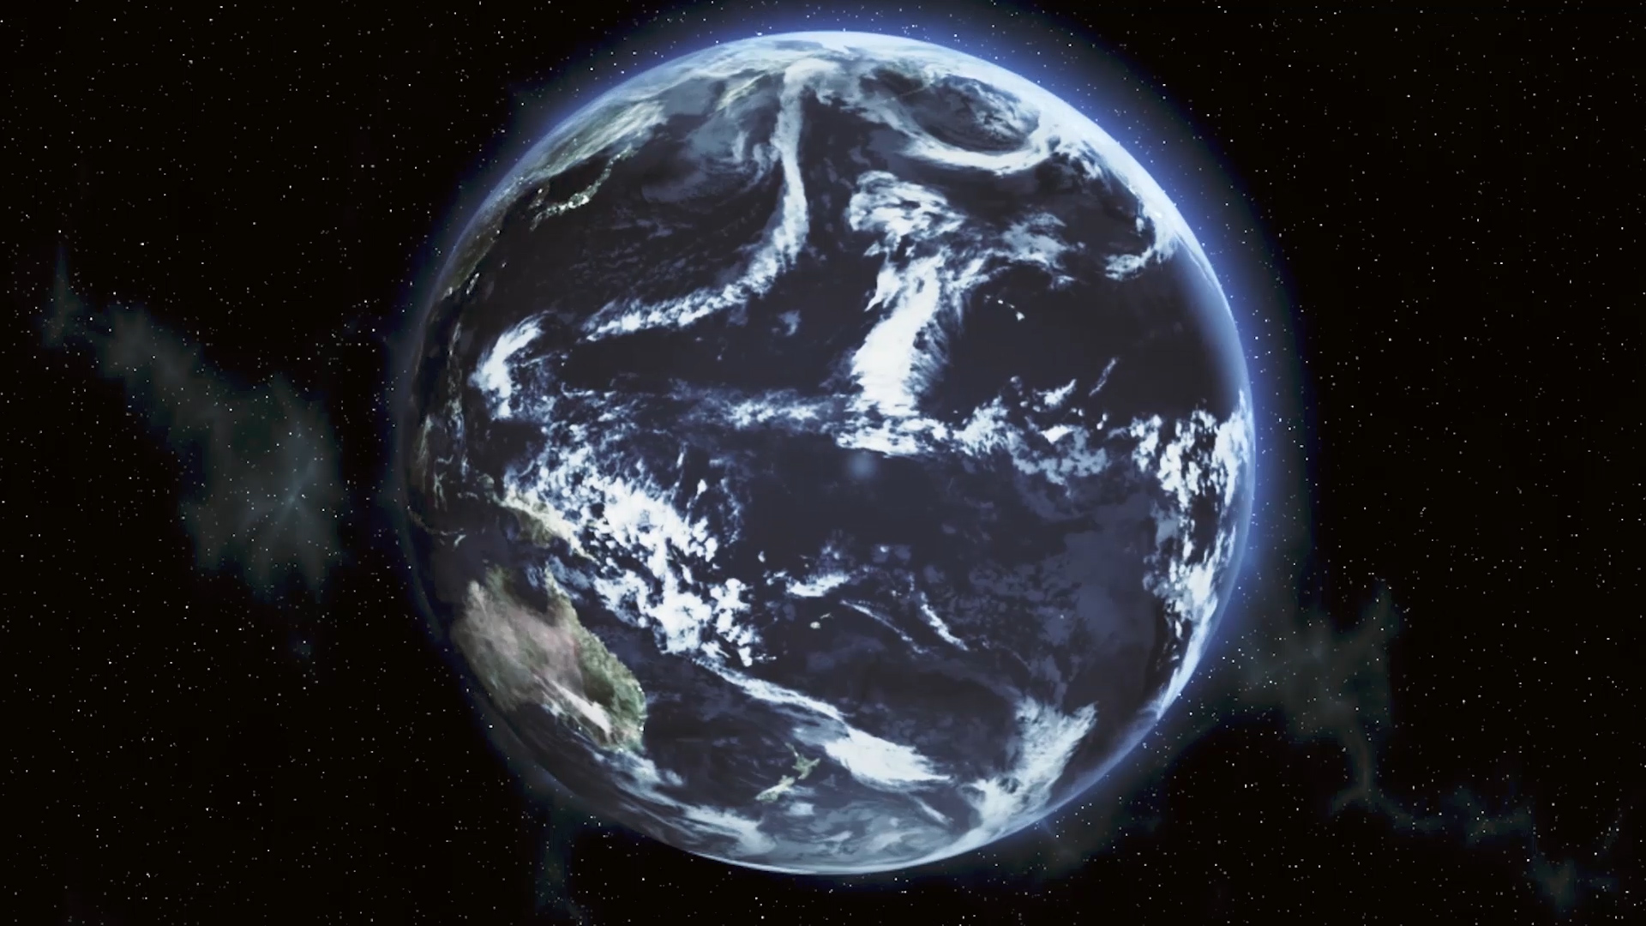

Content – Bilde og video

Slide 7
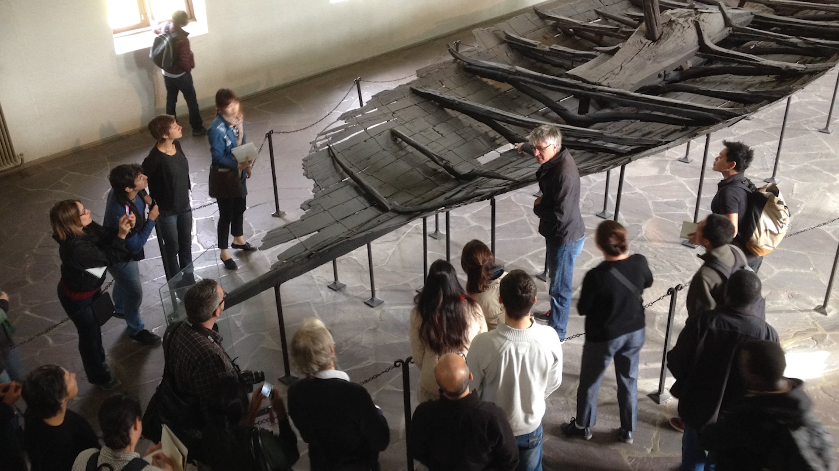
Sample => Full Content

Slide 8
Tekst tekst tekst (Full tekstslide)
Try to avoid this
This is a layout that you would use if you have long text in bullets
But this might be difficult to read
And looses a lot of white space
The best use of this template is to use it to present images or videos
The layout allows to have a title, logo, page number around the content.
Another advantage compared to the Blank Page Layout is that the content placed in a box:
Will be replaced and sized when you change the layout for the slide
Will survive the transition to another template in the future.

Slide 9

Graphical elements
Font DIN regular
Font DIN Bold
Font DIN light
Font DIN regular
Rubrique
Sujet

Slide 10
Grafiske elementer, powerpointmal (16:9)
Safe zone - med plass til SLIDES
PLASS TIL FORELESER
Font DIN light
Font DIN Bold
Font DIN regular
Rubrique
Sujet

Slide 11
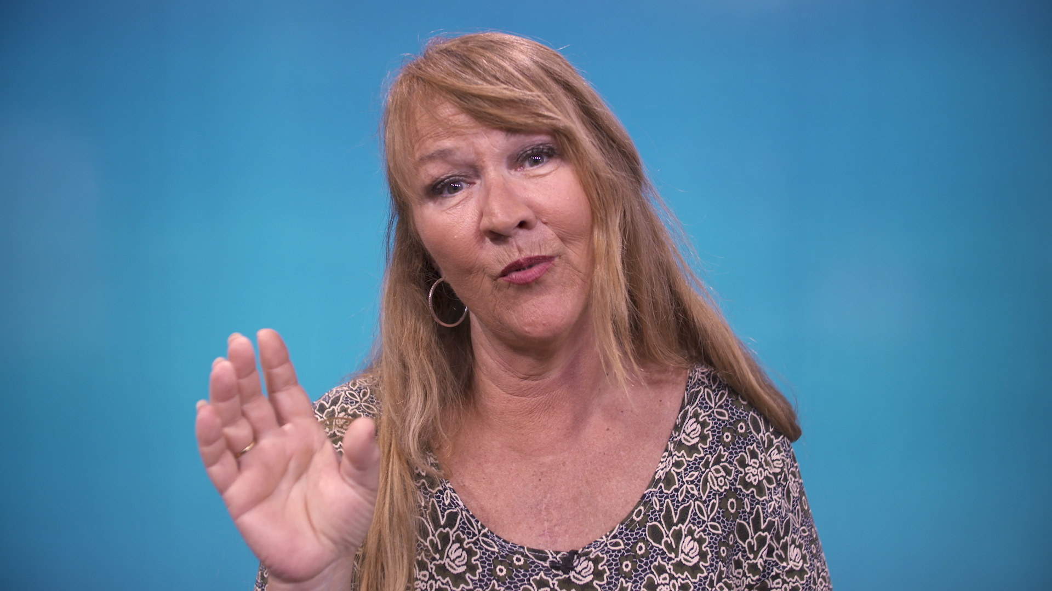
Eksempel => Avslutningsbilde (Ha det bra)
Faglig avrunding
Se direkte i kamera og si ha det bra, eller takk for oppmerksomheten.
Gjerne inkludere en oppsummering.

Slide 12
Sjekkliste studio-opptak:
Powerpoint: Bruk 16:9 format på slider. Dette kan endres under Utforming -> Lysbildestørrelse. Dette formatet egner seg mye bedre til video. Det er lurt å tenke på å ha luft på høyre side av powerpointen som gir rom til å ha foreleser i bildet. Foreleser bruker en peker til å selv bla framover i sitt manus. Det er lurt å oversende powerpoint på forhånd for gjennomgang før opptak.
Antrekk: Ta på nøytrale klær uten forstyrrende mønster. Ikke skjerf. Bør være mulig å feste en mygg i en krage, skjorteligning. Halssmykker anbefales ikke.
Manus: Det er mulig å ha et ferdigskrevet manus som kan vises i en tele-prompter i studio. Da kan foreleser lese opp og følge med på teksten sin mens opptaket pågår. Eventuelt i stikkordsform.
Bakgrunn: Dersom man ønsker en spesifikk bakgrunn på bakgrunns-skjerm som er tematisk relevant eller viser det institutt/fakultet som er avsender, er det lurt å forberede og oversende denne på forhånd
Lengde: Lengden på videoforelesningene bør helst ikke overstige 20min.
Annotasjon: Det er mulig å gjøre antegninger i presentasjonen underveis. Da kan det være en fordel å bestille tid til øve på bruk av den elektroniske tavla på forhånd.

